Slide 1

React源码入门

Slide 2
一、目标
1.理解实现方式
2. 解决问题更好的方法
3.分辨出网络文章的坑
版本：16.7.0
还得靠自己！
Notes:
这个图参考：https://zhuanlan.zhihu.com/p/51483167

Slide 3
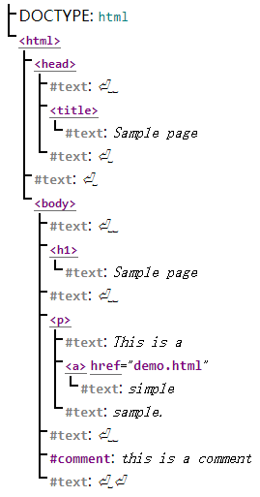
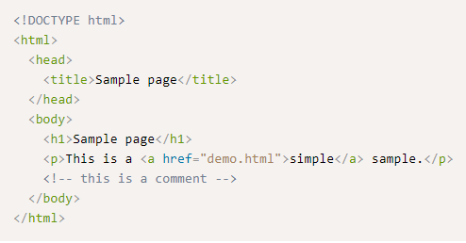
Html 与 Dom
Html 图1
UI界面有对应有DOM tree.
元素上还有信息
DOM 图2

Slide 4
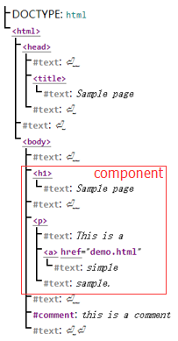
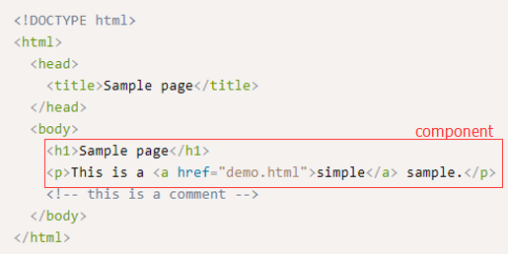
加 React
React Tree
Dom Tree
包含其它信息和Dom Tree
Dom Tree 与 UI 对应
图3
图4
组件的信息保存在哪呢？
增加组件的生命周期、state、ref等等

Slide 5
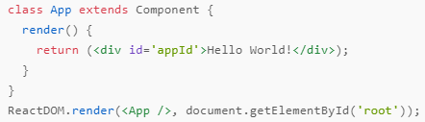

渲染组件与元素
<App/> === <div/> 吗？
最终dom结构：
Notes:
Fiber 是 React 中的 ‘dom’; 引擎；增量渲染的；

Slide 6
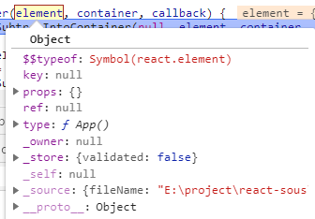
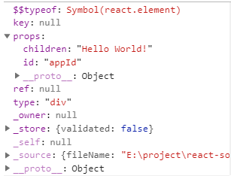
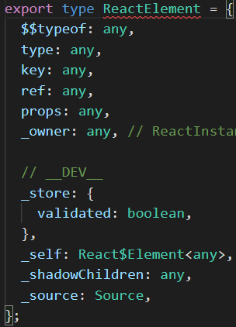
ReactElement
传入的是一个元素，不是树

Slide 7

渲染组件与元素
ReactRoot
ReactRoot
Fiber(App)
Fiber(div)
Fiber(div)
最终dom结构：
在dom中文本与元素不是一个节点
如何查看这个过程？
Notes:
Fiber 是 React 中的 ‘dom’; 引擎；增量渲染的；

Slide 8
二、调试
最好的方式是就是调试
以点 面 深入
点不是起点 →面不是全面→ 深入不是哪都深入看

Slide 9
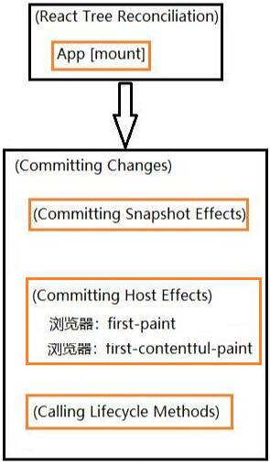
三、工具的标记
renderRoot 方法中 workLoop
completeRoot方法中commitRoot
Notes:
React 元素转换fiber
返回第一个 子元素 fiber

Slide 10
四、工具 performance
Web Performance API允许网页访问某些函数来测量网页和Web应用程序的性能。
Performance 能提供精确到千分之一毫秒的高分辨率时间。有些属性兼容到ie9。
performance.mark 在浏览器具有指定名称的性能加载缓冲区中添加一个记录
Performance.clearMarks 将给定的 mark 从浏览器的性能输入缓冲区中移除。
performance.now 表示自引用时刻以来经过的毫秒数。
performance.getEnteries 基于给定的 过滤 条件，返回 marks或 measures 创建的时间点。
React中的性能计算，也是使用这些api获得时间加以计算的。
Notes:
packages\react-reconciler\src\ReactDebugFiberPerf.js
使用这个工具可以查看 渲染时的标记。

Slide 11
四、React Tree Reconciliation
执行 workLoop 的流程
不是一下生成的，从一个节点开始，一层层生成
Notes:
这个图参考：https://zhuanlan.zhihu.com/p/51483167
执行到此只有ReactRoot，workLoop第一次是从fiberRoot开始。
第一次执行时nextUnitOfWork是ReactRoot（fiberRooot），执行 performUnitOfWork -> beginWork 生成a1，并返回a1
第二次执行时nextUnitOfWork 是a1，执行 performUnitOfWork -> beginWork 生成b1、b2、b3，并返回b1（next=b1）;
第三次执行 nextUnitOfWork 是b1，执行 performUnitOfWork -> beginWork，返回null，执行performUnitOfWork -> completeUnitOfWork -> completeWork (b2)，并返回兄弟节点b2(next=b2);
第四次执行 nextUnitOfWork 是b2，执行performUnitOfWork -> beginWork 生成c1，并返回c1（next=c1）;
第五次执行 nextUnitOfWork 是c1，执行performUnitOfWork -> beginWork 生成d1、d2，并返回d1(next=d1)；
第六次执行 nextUnitOfWork 是d1，执行 performUnitOfWork -> beginWork，返回null，执行performUnitOfWork -> completeUnitOfWork -> completeWork（d1），并返回兄弟节点d2(next=d2);
第七次执行 nextUnitOfWork 是d2,执行 performUnitOfWork -> beginWork，返回null,执行performUnitOfWork -> completeUnitOfWork -> completeWork 结束当前d2的work。completeUnitOfWork是一个while循环，d2无兄弟节点，则workInProgress指向c1，并continue completeUnitOfWork循环，进入下一次while循环。接着的执行completeUnitOfWork -> completeWork（c1），c1无兄弟节点，则workInProgress指向b2，并continue completeUnitOfWork循环，进入下一次while循环；接着执行completeUnitOfWork -> completeWork（b2），并返回兄弟节点b3(next=b3);
第八次执行 nextUnitOfWork 是b3,执行 performUnitOfWork -> beginWork 生成c2，并返回c2(next=c2)；
第九次执行 nextUnitOfWork 是c2，执行 performUnitOfWork -> beginWork，返回null，执行performUnitOfWork -> completeUnitOfWork -> completeWork 结束当前c2的work。completeUnitOfWork是一个while循环，c2无兄弟节点，则workInProgress指向b3，并continue completeUnitOfWork循环，进入下一次while循环。接着的执行completeUnitOfWork -> completeWork（b3），b3无兄弟节点，则workInProgress指向a1; 接着的执行completeUnitOfWork -> completeWork（a1），a1无兄弟节点也无父节点，则return null，结束循环;

Slide 12
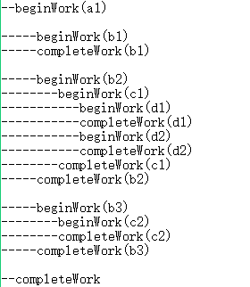
四、 React Tree Reconciliation 简化
每一个fiber都是一个work
beginWork用于生成fiber的child，并返回child的第一项。
beginWork主要处理组件，在 updateClassComponent 中创建实例、
更新队列、标记组件的生命周期、执行render、生成child等
初始：生命周期：getDerivedStateFromProps 或componentWillMount
更新： getDerivedStateFromProps或 componentWillReceiveProps、 shouldComponentUpdate
标记生命周期：componentDidMount、 componentDidUpdate
completeWork主要处理dom、text。
创建dom、text，设置dom props、dom style、事件等
completeWork 创建effectTag链
Notes:
if (typeof instance.componentDidUpdate === 'function') {
if (oldProps !== current.memoizedProps || oldState !== current.memoizedState ) {
workInProgress.effectTag |= Update;
}
}
此处只说初始阶段，workInProgress是当前的fiber
生成dom树、生成fiber

Slide 13
四、Committing Changes
Committing Snapshot Effects
commitBeforeMutationLifecycles 中执行： HookEffects、getSnapshotBeforeUpdate
Committing Host Effects
commitAllHostEffects中执行： commitPlacement 插入实例， commitWork更新、 commitDeletion删除等
Calling Lifecycle Methods
commitAllLifeCycles中执行： componentDidMount， componentDidUpdate等
Notes:
getSnapshotBeforeUpdate() 在最近一次渲染输出（提交到 DOM 节点）之前调用。它使得组件能在发生更改之前从 DOM 中捕获一些信息（例如，滚动位置）。

Slide 14
Thanks
Notes:
谢谢

